Slide 1

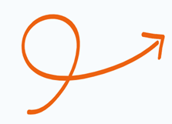
ÖRTLICHE GLÜCKSSPIELE MANIFESTAZIONI DI SORTE LOCALI
DZE ACADEMY
Seminar – seminario
23.09.2025

Slide 2

ÜBERSICHT
Manifestazioni a premio / Prämienveranstaltungen
Manifestazioni di sorte locali / örtliche Glücksspiele
Lotterie
Operazioni a premio / Gewinnspiele
For profit only
Tombola
Concorsi a premio / Prämienaktionen
Pesca di beneficienza / Glückstopf

Slide 3
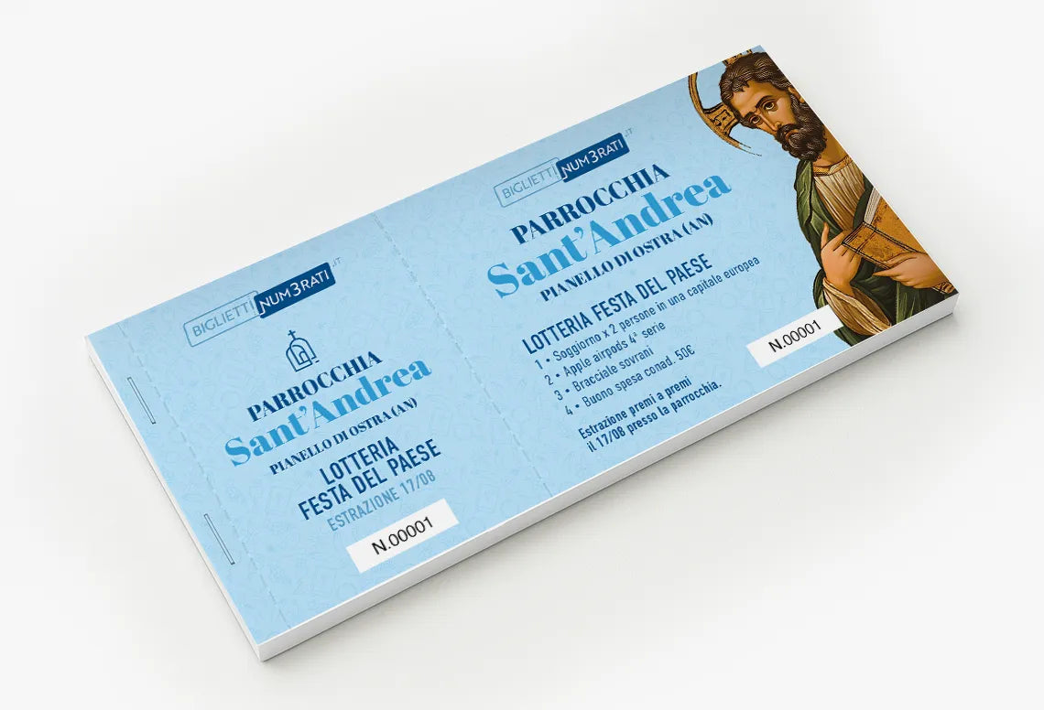
Örtliche glücksspiele
Lotterie
Besteht im Verkauf von Scheinen/Coupons, die einem Matrizenblock abgetrennt werden und gemäß der Reihenfolge der Auslosung einen oder mehrerer Preise zugeteilt sind.

Slide 4
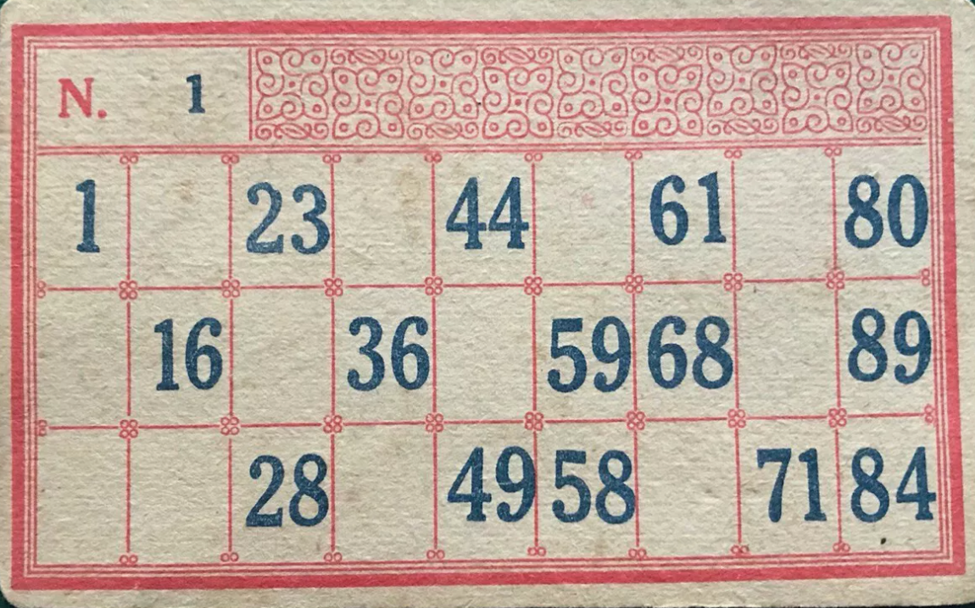
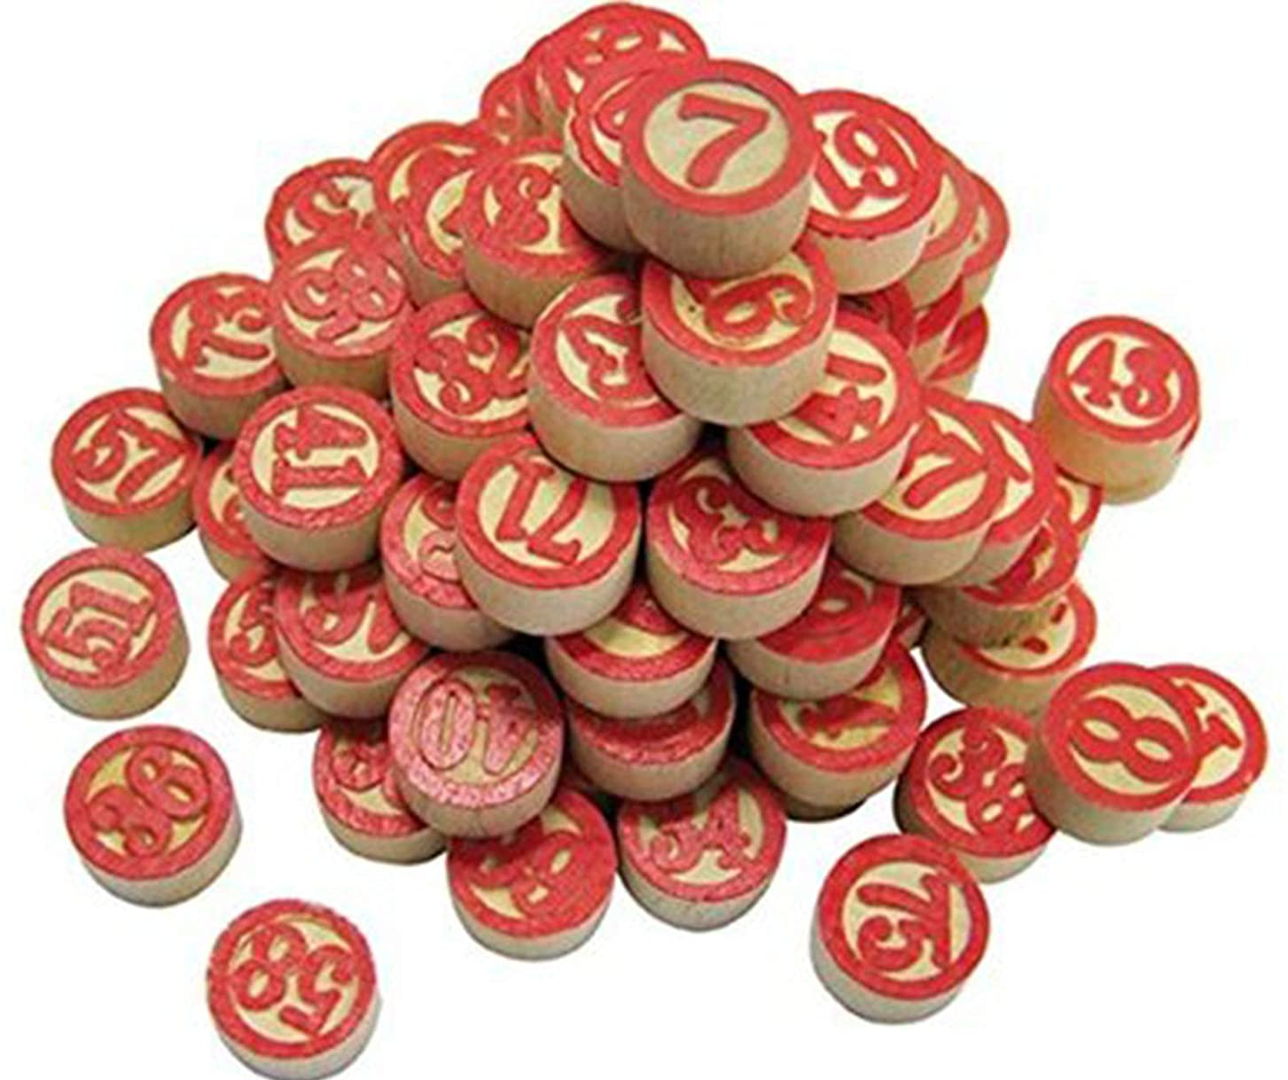
Örtliche glücksspiele
Tombola
besteht in der Auslosung von Nummern, die von 1 bis 90 der Spielkarte entsprechen. Die Karten sind mit Serie und fortlaufender Nummer gekennzeichnet. Zur Siegeskarte wird, welche als Erste mit den gezogenen Nummern übereinstimmt.

Slide 5
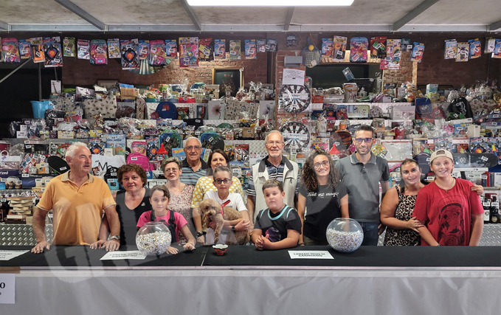
Örtliche glücksspiele
Glückstopf oder Benefizbank
besteht im Verkauf von Losen, die nicht mit einer Matrize gekennzeichnet sind. Eine bestimmte Anzahl von Losen müssen Preistreffer sein.

Slide 6
Regeln zu deren umsetzung
Gesetzesbezug
Das Präsidialdekret (D.P.R.) vom 26.10.2001, Nr. 430, regelt die Prämienveranstaltungen sowie die örtlichen Glücksspiele
Die Regelung betrifft nur öffentliche Veranstaltungen. Private Veranstaltungen (z.B. nur für Vereinsmitglieder) sind ausgeschlossen.

Slide 7
Regeln zu deren umsetzung
Einzugsgebiet

Slide 8
Regeln zu deren umsetzung
Verkaufsgegenstand

Slide 9
Regeln zu deren umsetzung
Preise

Slide 10
Regeln zu deren umsetzung
Meldungen

Slide 11
Regeln zu deren umsetzung
Meldungen
Gemeinde Bozen:
https://www.gemeinde.bozen.bz.it/Dienste/Mitteilung-ueber-die-Abhaltung-von-oertlichen-Gluecksspielen-und-Preiswettbewerbe
Gemeinde Brixen:
https://www.brixen.it/de/dienst/lokale-gluecksspiele-lotterie-tombola-glueckstopf-benefizbank_10909
Handelskammer:
https://www.handelskammer.bz.it/de/dienstleistungen/marktregelung/gewinnspiele

Slide 12
Regeln zu deren umsetzung
Kaution

Slide 13
Regeln zu deren umsetzung
Auslosung

Slide 14
Regeln zu deren umsetzung
Zeugen und Protokoll

Slide 15
Regeln zu deren umsetzung
Nachträgliche Auflagen

Slide 16
Regeln zu deren umsetzung
Nachträgliche Auflagen

Slide 17
STRAFGEBÜHREN
Wer ein Glücksspiel organisiert, ohne es den zuständigen Behörden gemeldet zu haben, unterliegt einer Verwaltungsstrafe von 1.032 bis 10.329 Euro.
Für die Werbung für ein nicht genehmigtes örtliches Glücksspiel gibt es Strafen von € 309 bis € 3.098. Der Strafsatz wird verdoppelt, wenn die Werbung über die Medien erfolgt.
Wer trotz der Verweigerung der Unbedenklichkeitserklärung oder in Missachtung der von der Monopolverwaltung auferlegten Vorschriften ein Glücksspiel organisiert, unterliegt außer der Geldstrafe einer Freiheitsstrafe von bis zu einem Jahr.

Slide 18
STEUERBEHANDLUNG
Quellensteuer von 10% auf den Gesamtwert der Preise im Sinne von Artikel 30 des DPR 600/1973
örtliche Glücksspiele unterliegen gemäß Artikel 2 Absatz 3 Buchstabe m) des MwSt-Gesetzes nicht der Mehrwertsteuer.
örtliche Glücksspiele unterliegen nicht der IRES, sofern die in Artikel 143 des TUIR für gelegentliche öffentliche Spendensammlungen vorgesehenen Voraussetzungen erfüllt sind.

Slide 19
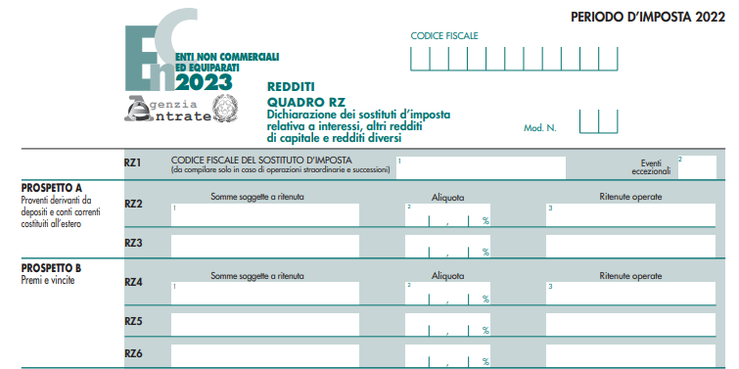
STEUERBEHANDLUNG
Obwohl die örtlichen Glücksspiele nicht der IRES und der Mehrwertsteuer unterliegen, muss aufgrund der Quellensteuer, die Steuererklärung Vordruck REDDITI ENC, durch Angabe im Abschnitt B der Übersicht RZ, eingereicht werden.

Slide 20
Ausweisung in der bilanz
Die Einnahmen aus örtlichen Glücksspielen sind in der „RUNTS-Bilanz“ im Abschnitt C als Fundraising zu erfassen.
Für jede Aktion ist ein zusätzlicher Bericht zu verfassen.

Slide 21

FRAGEN?
DOMANDE?

Slide 22

Danke – Grazie
DISCLAIMER:
Queste slide sono state create per l’attività indicata in premessa. Non sono di conseguenza una trattazione esaustiva sull’argomento e non possono altresì essere diffuse, riprodotte o citate al di fuori di questo contesto.
Grazie per la comprensione

